Slide 1
20
23
POLÍTICA DE PREVENCIÓN
DE LA CORRUPCIÓN
Acuerdo Ministerial No. 253-2023
Ministerio de Finanzas Públicas
www.minfin.gob.gt
Guatemala, agosto de 2023.

Slide 2
ANTECEDENTES Y MARCO LEGAL
Esfuerzos realizados de combate a la corrupción:
2001
Convención Interamericana contra la Corrupción
2005
Convención de las Naciones Unidas contra la Corrupción
Iniciativas
Evaluaciones
OGP
GIFT
Índice de Presupuesto Abierto (IBP)
Código y Manual de
Transparencia Fiscal del FMI
2008
Ley de Acceso a la Información Pública
2012
Ley contra la Corrupción
EITI
CoST OCP
Evaluación PEFA
Barómetro Global de Datos (GDB)
Varias organizaciones
Buenas Prácticas de Transparencia (OCDE)

Slide 3
SUJETOS OBLIGADOS
Autoridades superiores
Equipo de Dirección Servidores públicos
Contratistas
Proveedores
Usuarios de los servicios públicos

Slide 4
CARACTERÍSTICAS
2 3 4
1
Sustentada en principios y valores éticos y
Adopta medidas de prevención del
Define procesos de rendición de
En concordancia con normativas y leyes asociadas vigentes
cuentas
precisos y
oportunos
morales
soborno

Slide 5
CONSIDERACIONES
GENERALES

Slide 6
1
Las autoridades superiores y los colaboradores financistas deben
realizar esfuerzos para prevenir y combatir la corrupción.
CONSIDERACIONES
GENERALES
2
Desarrollar un programa permanente
de capacitación para que el personal realice sus funciones con responsabilidad y apego a los principios y valores éticos y morales.

Slide 7
3
Es obligatorio publicar el Código de
Ética y la Política de Prevención de la Corrupción en la página web institucional.
CONSIDERACIONES
GENERALES
4
Desarrollar un proceso eficiente de
rendición de cuentas con información
legible, comprensible, oportuna,
pertinente y en formatos de datos
abiertos y editables (LAIP).

Slide 8
5
Todo funcionario y empleado financista
está sujeto a las normas de probidad y de conducta, para el correcto y adecuado cumplimiento de la función pública.
CONSIDERACIONES
GENERALES
6
Los funcionarios y empleados financis-
tas deben guardar discreción irrestricta en el desarrollo de sus atribuciones, haciendo uso adecuado de la información y datos institucionales.

Slide 9
7
Los funcionarios y empleados financis- tas deben asegurar la preservación y uso adecuado de los recursos que le son asignados para el desempeño de sus tareas. Además, deben hacer uso adecuado del edificio, instalaciones, mobiliario, equipo, enseres y útiles de la entidad.
CONSIDERACIONES
GENERALES
Las autoridades superiores, equipo de dirección, servidores públicos y auditor interno deben considerar y reportar la exposición a riesgos de fraude y corrupción dentro de la entidad.
8

Slide 10
9
Los funcionarios y empleados financis-
tas deben haber leído esta Política de Prevención de la Corrupción, con- firmando por escrito que conocen dicho instrumento y que se compro- meten a velar por su efectivo cumplimiento dentro y fuera de la institución.
CONSIDERACIONES
GENERALES

Slide 11
PROHIBICIONES Los sujetos obligados no deberán:

Slide 12
1
Incurrir en agravios, abuso de autoridad o prepotencia en el ejercicio de las funciones. No discriminar a nadie por su edad, sexo, grupo étnico, creencias religiosas, nivel de escolaridad, y otros.
2
Realizar propaganda o campañas proselitistas de carácter político dentro de la institución.
PROHIBICIONES
No se deberá:
3
Realizar actividades remuneradas o no, en horarios propios de su trabajo, que estén en conflicto con sus deberes y atribuciones, o cuyo ejercicio pueda poner en riesgo la imparcialidad de sus decisiones.

Slide 13
4
Efectuar o patrocinar a favor de terceros, trámites o gestiones administrativas que estén relacionadas con labores o conocimientos de información propios de cada cargo.
PROHIBICIONES
No se deberá:
5
Aplicar cobros no contemplados en los tarifarios autorizados por la prestación de bienes y servicios públicos a los usuarios.

Slide 14
6
Efectuar cambios, alteraciones o agregados en los expedientes o cualquier otra documentación, para beneficio personal o de terceros.
PROHIBICIONES
No se deberá:
7
Persuadir o coaccionar a los responsables de los procesos de contratación y adjudicación o a las juntas, para beneficiar a un proveedor determinado.

Slide 15
8
Recomendar, coaccionar u obligar, valiéndose de la jerarquía, para que se nombre o contrate a una persona para ocupar un puesto determinado.
PROHIBICIONES
No se deberá:
Aceptar pagos facilitadores, invitaciones u obsequios para agilizar o retardar procesos en beneficio o afectación de determinadas personas, debiendo rechazarlos categóricamente y realizar las denuncias respectivas.
9

Slide 16
MEDIDAS DE
PREVENCIÓN

Slide 17
1
Los funcionarios y empleados financis-
tas deben desarrollar sus funciones en el marco de la probidad, transparencia, eficacia y eficiencia, mostrando una conducta fundamentada en princi pios y valores éticos y morales.
MEDIDAS DE
PREVENCIÓN
2
Evitar involucrarse en cualquier activi-
dad que pudiera conducir al incumpli- miento de esta Política de Prevención de la Corrupción o el Código de Ética del Ministerio de Finanzas Públicas.

Slide 18
3
Los funcionarios y empleados financis-
tas deben realizar sus funciones en es- tricto apego a la legislación y normati- va vigente aplicable.
MEDIDAS DE
PREVENCIÓN
4
Reportar en el sistema de quejas e
inquietudes, al sufrir alguna amenaza, medidas en su contra o en contra de otro servidor público, por haberse negado a participar en cualquier acto de corrupción o por haber reportado irregularidades.

Slide 19
5
Evitar situaciones en las cuales el in-
terés personal pudiera entrar en con- flicto con los intereses institucionales.
MEDIDAS DE
PREVENCIÓN
6
Reportar inmediatamente cualquier sospecha acerca de un cobro o pago indebido, bajo el procedimiento de registro en el sistema de quejas o inquietudes establecido.

Slide 20
7
Rechazar categóricamente cualquier intento de soborno u otro acto
de corrupción, evitando respuestas ambiguas que puedan dar la impresión de que se está de acuerdo con estos ofrecimientos.
MEDIDAS DE
PREVENCIÓN
Socializar la Política de Prevención de la Corrupción a los sujetos obligados del MINFIN definidos en esta política.
8

Slide 21
CONSECUENCIAS
DE INCUMPLIMIENTO

Slide 22
1
El artículo 439 del Código Penal estipula que comete
delito de cohecho pasivo, el funcionario o empleado público que solicite o acepte cualquier objeto de valor pecuniario a título de favor, dádiva, presente, promesa, ventaja para sí mismo o para otra persona, por realizar, ordenar, retardar u omitir un acto propio de su cargo.
CONSECUENCIAS
DE INCUMPLIMIENTO
El responsable de cualquiera de este delito será sancionado con prisión de cinco a diez años, multa de cincuenta mil a quinientos mil Quetzales e inhabilitación del puesto.

Slide 23
2
El artículo 442 del Código Penal estipula que comete
delito de cohecho activo, cualquier persona que ofrez- ca o entregue a un funcionario o empleado público, cualquier objeto de valor pecuniario a título de favor, dádiva, presente, promesa, ventaja para sí mismo o para otra persona, para que realice, ordene, retarde u omita un acto propio de su cargo.
CONSECUENCIAS
DE INCUMPLIMIENTO
El responsable de cualquiera de este delito será sancionado con prisión de cinco a diez años, multa de cincuenta mil a quinientos mil Quetzales.

Slide 24
3
Los actos de corrupción tipificados con- forme al marco legal vigente, pueden surgir en diversas áreas de trabajo; por lo tanto, cualquier sospecha al respecto debe reportarse inmediatamente.
Cualquier falta cometida por los funcio- narios y empleados financistas puede derivar en la aplicación de medidas administrativas y disciplinarias contenidas en la Ley de Servicio Civil y demás medidas sancionatorias en el ámbito legal.
CONSECUENCIAS
DE INCUMPLIMIENTO
4
Las sanciones administrativas aplicadas por incumplimiento de esta política no eximen de las responsabilidades administrativas, civiles y penales establecidas en la Ley.
5

Slide 25
PLANTEAMIENTO
DE QUEJAS

Slide 26
1
Todo ciudadano, funcionario, empleado público, contratista o proveedor que plantee quejas o inquietudes relacionadas con la Política de Prevención de la Corrupción, podrá realizarlo sin temor a represalias.
PLANTEAMIENTO
DE QUEJAS
2
Se recibirán las quejas o inquietudes a través del portal web del Ministerio de Finanzas Públicas, incluyendo la opción de realizarlas en forma anónima.

Slide 27
3
Los funcionarios, empleados públicos, con- tratistas o ciudadanos que no acepten partici- par en actos de corrupción o que reporten quejas o inquietudes, no deben preocuparse por posibles repercusiones ya que el Ministerio de Finanzas Públicas fomenta la apertura de todo aquel que comunique de buena fe posibles irregularidades.
PLANTEAMIENTO
DE QUEJAS
4
El Ministerio de Finanzas Públicas se com- promete a que nadie sufra represalias como resultado de negarse a formar parte en un acto de corrupción o por reportar de buena fe su sospecha de que un acto de corrupción se ha cometido.

Slide 28
EVALUACIÓN DEL CUMPLIMIENTO
1
2
3
El Ministerio de Finanzas Públicas evaluará el cum-
Los funcionarios y empleados
El Comité de Ética debe presentar informes periódicos a la máxima autoridad sobre la evaluación del cumplimiento del Código de Ética y esta Política de Prevención de la Corrupción.
financistas quedan responsables de realizar una
plimiento del Código de Ética y la Política de Pre- vención de la Corrupción, a
declaración del conocimiento y comprensión del Código de
a través de la supervisión oportuna.
Ética y de la Política de Pre-
vención de la Corrupción.

Slide 29
DE LOS USUARIOS, CONTRATISTAS Y PROVEEDORES
1
Están sujetos a estas disposiciones de anticorrupción, también los usuarios de los servicios, contratistas y proveedores del Ministerio de Finanzas Públicas.
Los usuarios de los servicios, contratistas, proveedores y otros, deberán declarar haber leído esta Política de Prevención de la Corrupción y el Código de Ética del Ministerio, confirmando por escrito que conocen dichos instrumentos.
2

Slide 30
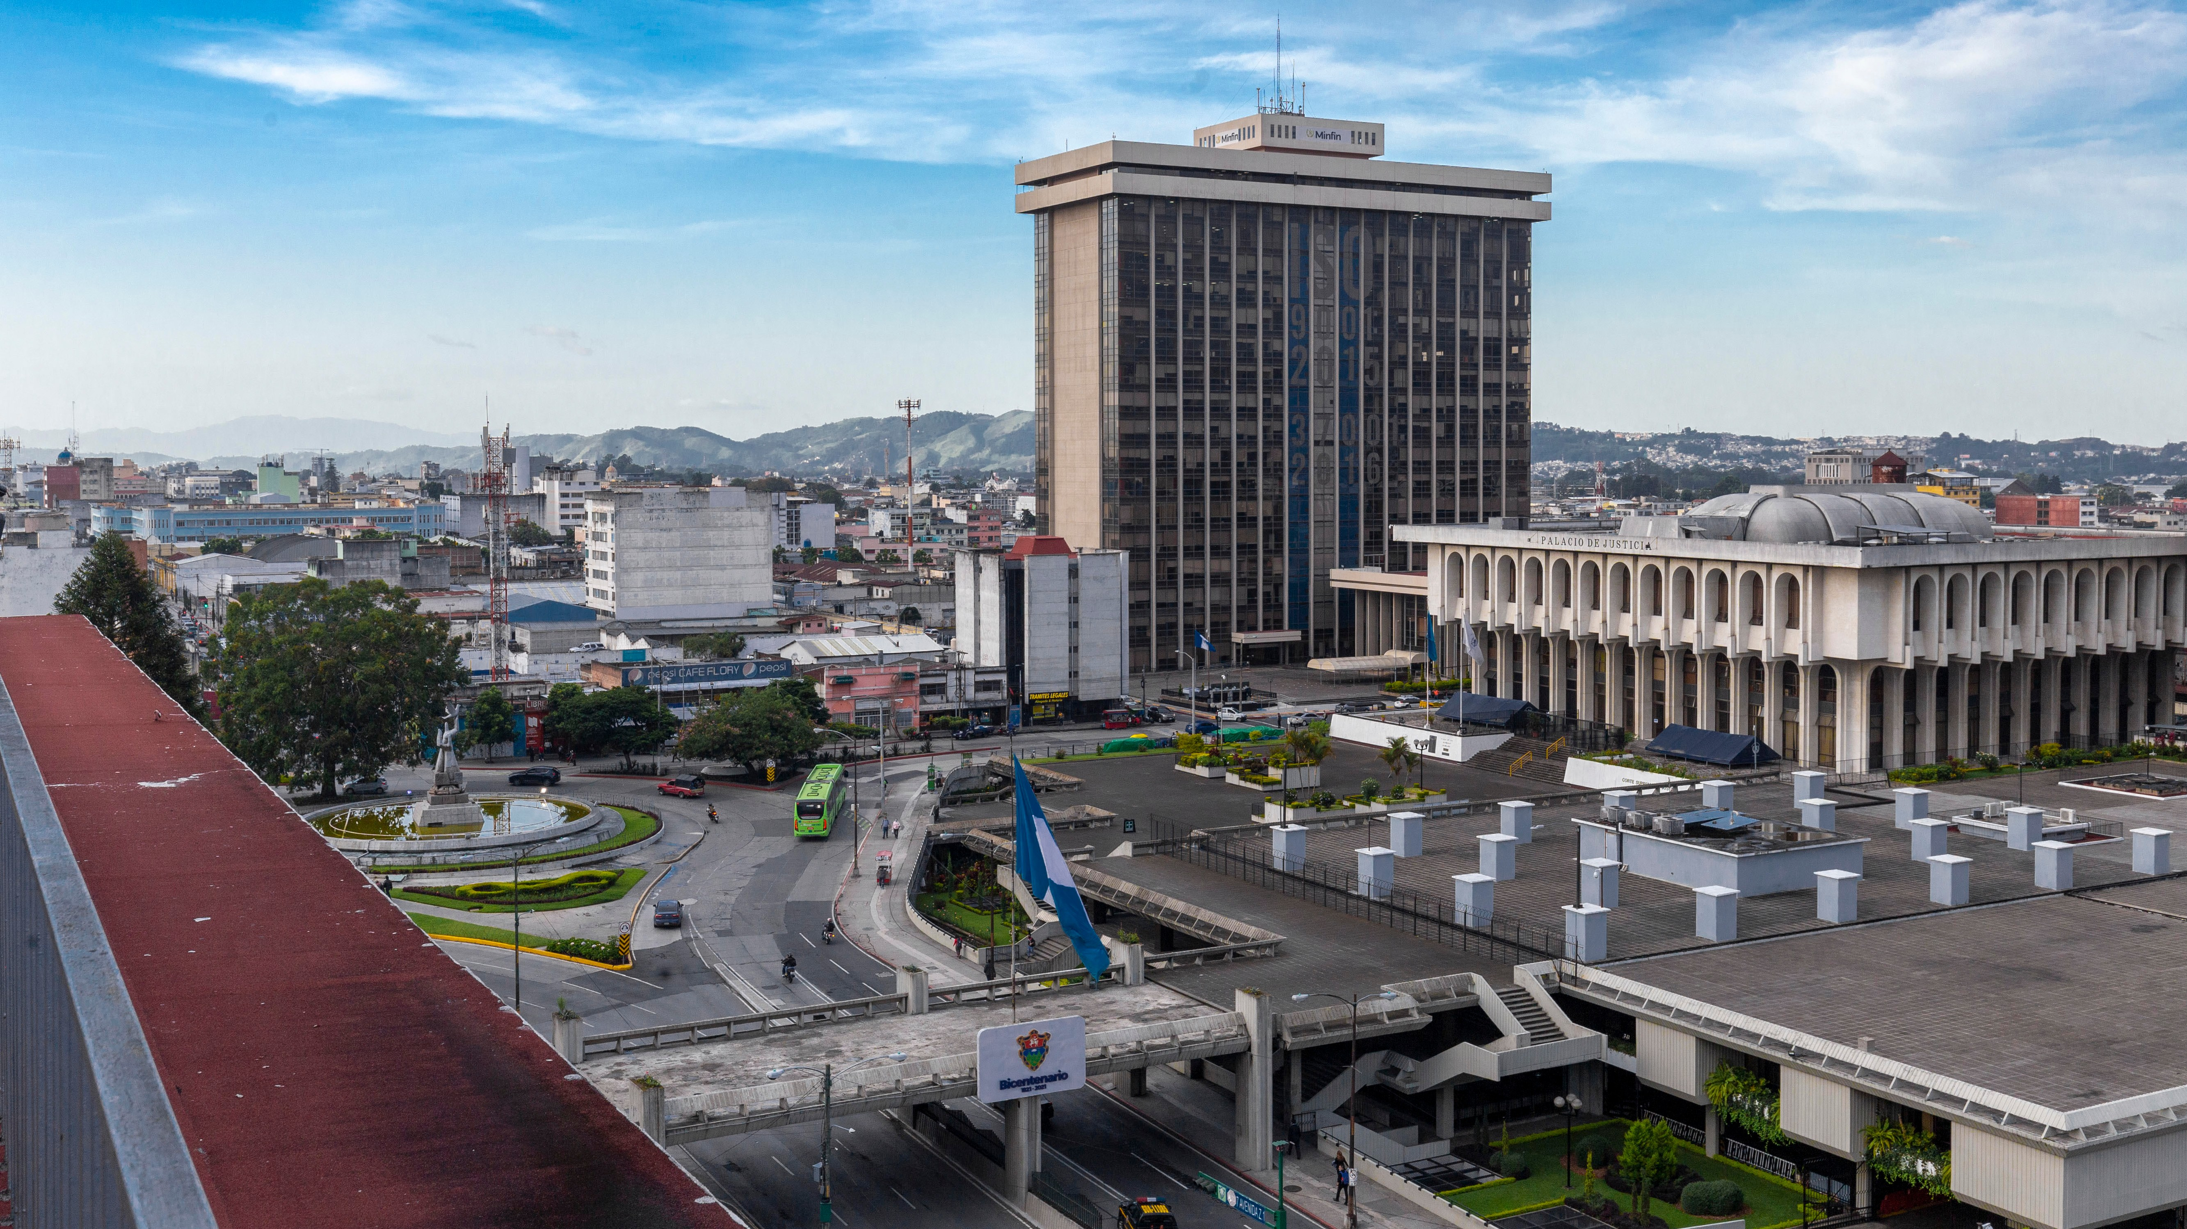
MUCHAS GRACIAS

